Slide 1



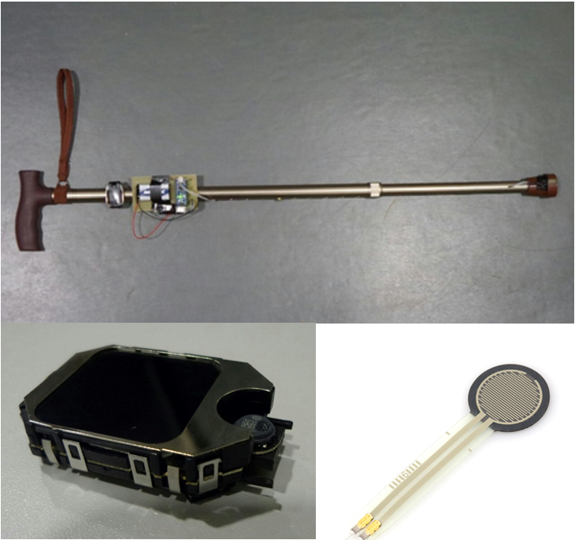
Semana Universitária 2016: Diferenças que somam, ideias que multiplicam
22º Congresso de Iniciação Científica da UnB e 13º do Distrito Federal: Sustentabilidade – o futuro em nossas mãos
Visualização para sistemas enativos afetivos: Desenvolvimento de Software
Laboratório de Pesquisa em Arte e Tecnociência
Júlia Pessoa Souza, graduanda em Engenharia Eletrônica, , Profa. Dra. Diana Maria Gallicchio Domingues, Professora Colaboradora Sênior do Programa de Pós-Graduação em Engenharia Biomédica, UnB-Gama e do Programa de Pós-Graduação em Ciência e Tecnologias em Saúde, do Campus da Ceilândia. Bolsista CNPq1A.
Prof. Dr. Mateus R. Miranda, Universidade de Brasília – Campus Gama
INTRODUÇÃO
RESULTADO
O LART propõe a criação de sistemas enativos afetivos contrinuindo para acrescentar à interação humano computador a mútua influência com o ambiente e a relação com os fenômenos físicos, ainda somados à aquisição de dados fisiológicos, correlacionando tais elementos para definir parâmetros durante a experiência.
O projeto está voltado para a tecnologia de realidade misturada e dispositivos móveis com a instrumentação de uma bengala com acelerômetros para avaliação de comportamento de pessoas idosas ou PNEs. Trata-se de inovação tecnológica em mhealth-saúde móvel e bem estar que reinventa a vida com um sistema enativo afetivo revelando as narrativas e seus afetos.
A pesquisa foi realizada com a finalidade de obter informações para posteriormente passarem por uma avaliação médica. Isto facilita e auxilia o tratamento e melhora do usuário.
O dispositivo desenvolvido foi uma bengala instrumentada para captação de localização e rastreio, mapeamento de trajetos como narrativas e afetos nas enações com o ambiente em suas mútuas e reciprocas influências de usuários idosos e com dificuldades de locomoção.
OBJETIVOS
Para o plano de trabalho proposto, o projeto objetiva:
1- Instrumentação de uma bengala para avaliação de comportamento de pessoas idosas ou PNEs;
2- Instalação de sensores de captura de sinais fisiológicos do tipo: GSR (Resistencia Galvânica da Pele); Acelerômetros, respiração e pulsação, assim como sua ampliação do sistema para a tecnologia de mobilidade;
3- Desenvolvimento de um sistema de captação de dados para aparelhos móveis;
4- Definir os valores de referência e os parâmetros para testes dos sensores citados;
5- Realizar testes com os elementos com captura de sinais fisiológicos para a caracterização de estados físicos e cognitivos de usuários;
6- Comparar os valores obtidos com os experimentos anteriores;
Figura 1: sensores e sistema de controle presentes na bengala
O protótipo conta com sensores. O sensor acelerômetro foi introduzido por meio da placa do relógio ez430 Chronos Development Tool da empresa Texas Instruments, um sistema integrado sem fio que permite a conexão entre o sensor e o computador. Foi utilizado o sensor de pressão FSR para medir a força exercida sobre o chão pelo usuário, o qual está conectado a um módulo Bluetooth para transmitir os dados para dispositivos móveis. Os sensores geram dados que podem ser dispostos em gráficos para auxiliar a avaliação médica.
METODOLOGIA
CONCLUSÃO
São usadas metodologias experimentais com a exploração de método cibernético e das lógicas dos sistemas computadorizados que variam conforme o hardware e o software. Programação de situações para interação em tempo real através de dispositivos acionados em processos combinatórios e probabilísticos por situações vividas tanto pelo pesquisador como para o usuário durante a descoberta. Isso inclui:
1- Revisão bibliográfica sobre o estado da arte de obtenção de sinais fisiológicos em simulação;
2- Testes com os sensores adquiridos e definição de valores de referência;
3- Integração dos sensores em uma bengala usada para pessoas com limitação de movimentos, assim como sua ampliação do sistema para a tecnologia de mobilidade.
4- Testes experimentais para validação do sistema integrado;
5-Testagem e validação do sistema de aquisição e transmissão de sinais fisiológicos para variáveis por médias auferidas em afetos.
6 - Discussões transdisciplinares, escritas de textos e apresentações.
Esse projeto, dentro do escopo da Pesquisa em Bioarte e Saúde e mhealth com sistemas enativos afetivos atende seu objetivo de desenvolver uma pesquisa para o desenvolvimento de um dispositivo para avaliação, testagem e validação do sistema de aquisição e transmissão de sinais fisiológicos em saúde e bem estar.
Pode-se afirmar que os sistemas enativos afetivos colaboram como tecnologia criativa e inovação em Bioarte e Saúde com sistemas enativos afetivos e respondem a problemas comportamentais da fisiologia e cognição/enação humano-ambiente. Pesquisas dos Novos Leonardos no LART UnB, somando saberes de várias áreas, contribuem para que a Arte se constitua num território íntimo de experiências afetivas na Reengenharia da Vida

